Slide 1



Методи
Деклариране и извикване на методи
Увод в
програмирането

Slide 2

Съдържание
Използване на методи
Какво е метод?
Защо използваме методи?
Деклариране на методи
Извикване на методи
Методи с параметри
Как се ползват параметрите в методите

Slide 3
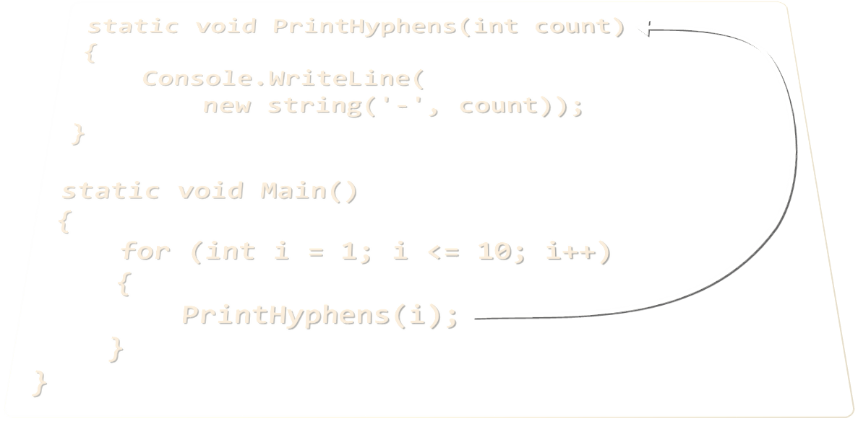
Дефиниране и извикване на методи

Slide 4
Прости методи
Метод е именована част от кода, която може да бъде извикана
Примерна дефиниция на метод:
Извикване на метода няколко пъти поред:
Метод, наречен PrintHeader
static void PrintHeader()
{
Console.WriteLine("----------");
}
Тялото на метода се огражда с { }
PrintHeader();
PrintHeader();

Slide 5
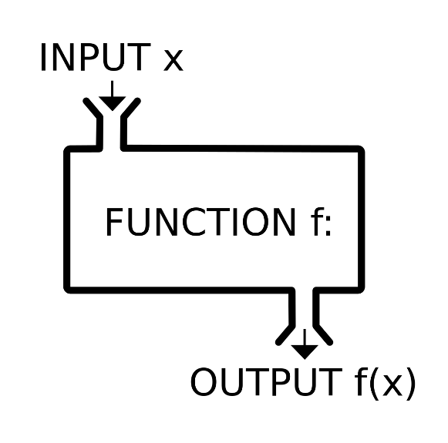

Защо да използваме методи?
Програмирането става по-обозримо
Разделяме големите задачи на малки части
По-оптимална организация на програмата
Подобрява се четимостта на кода
Улеснява разбирането на кода
Избягват се повторенията в кода
Улеснява поддръжката на кода
Повторно използване на код
Използваме методите няколко пъти
Methods

Slide 6
Дефиниране на методи
тип на връщания резултат
Име на метода
static double GetSquare(double num)
{
return num * num;
}
Параметри
Тяло на метода
class Program
{
static void Main()
{ }
}
Методите се дефинират в класа
Main() също е метод
Променливите в метода са локални

Slide 7
Извикване на метод
Методите първо се дефинират, а после извикват (многократно)
Методите могат да бъдат извикани чрез името им + ():
static void PrintHeader()
{
Console.WriteLine("----------");
}
Дефиниране на метода
static void Main()
{
PrintHeader();
}
Извикване на метода

Slide 8
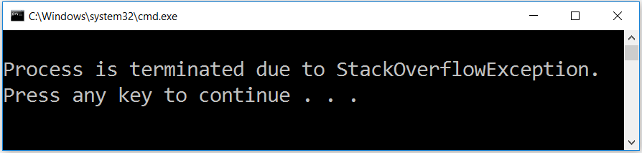
Извикване на метод (2)
Метод може да бъде извикан от:
Метода Main – Main()
Своeто тяло – рекурсия
Някой друг метод
static void Main()
{
PrintHeader();
}
static void PrintHeader()
{
PrintHeaderTop();
PrintHeaderBottom();
}
static void Crash()
{ Crash(); }

Slide 9
Задача: Празна касова бележка
Създайте метод, който отпечатва празна касова бележка:
CASH RECEIPT
------------------------------
Header
Charged to____________________
Received by___________________
Body
------------------------------
© SoftUni
Footer

Slide 10
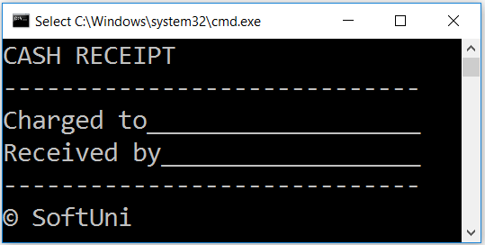
Решение: Празна касова бележка
Създайте 3 метода за печат на секциите (header + body + footer)
Копирайте съдържанието от предния слайд
За символa © използвайте Unicode знака "\u00A9"
Създайте метод PrintReceipt(), извикващ тези 3 метода:
private static void PrintReceipt()
{
PrintHeader();
PrintBody();
PrintFooter();
}

Slide 11
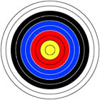
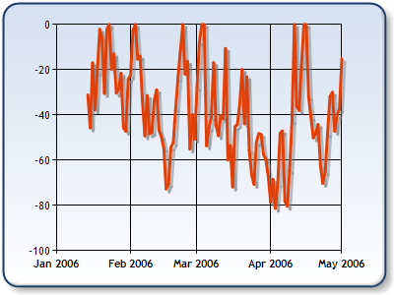
Методи с параметри
int
long
double
float
decimal

Slide 12
Параметри на методите
Параметрите могат да са от всеки тип данни
Извикването на метода е с конкретни стойности (аргументи)
static void PrintNumbers(int start, int end)
{
for (int i = start; i <= end; i++)
{
Console.Write("{0} ", i);
}
}
Приема параметри
start и end от тип int
няколко параметъра, разделени със запетая
static void Main()
{
PrintNumbers(5, 10);
}
при извикване подаваме аргументите

Slide 13
Параметри на методите (2)
Може да подаваме нула или повече параматъра
Параметрите могат да бъдат от различен тип
Затова всеки параметър има име и тип
Няколко параметъра от различен тип
Тип на параметъра
Име на параметъра
static void PrintStudent(string name, int age, double grade)
{
Console.Write("Student: {0}; Age: {1}, Grade: {2}",
name, age, grade);
}

Slide 14
Задача: Знака на цяло число
Създайте метод, който отпечатва знака на цяло число n:
2
The number 2 is positive.
-5
The number -5 is negative.
0
The number 0 is zero.

Slide 15
Решение: Знак на цяло число
static void PrintSign(int number)
{
if (number > 0)
Console.WriteLine("The number {0} is positive", number);
else if (number < 0)
Console.WriteLine("The number {0} is negative.", number);
else
Console.WriteLine("The number {0} is zero.", number);
}
static void Main()
{ PrintSign(int.Parse(Console.ReadLine())); }

Slide 16
Опционални параметри
Параметрите могат да имат стойности по подразбиране:
Методът по-горе може да бъде извикан по множество начини:
static void PrintNumbers(int start = 0, int end = 100)
{
for (int i = start; i <= end; i++)
{
Console.Write("{0} ", i);
}
}
Стойности по подразбиране
PrintNumbers(5, 10);
PrintNumbers(15);
PrintNumbers();
PrintNumbers(end: 40, start: 35);
Може да ги пропуснем при извикването на метода

Slide 17
Задача: Отпечатване на триъгълник
Създайте метод за отпечатване на триъгълници по начина, показан по-долу:
1
1 2
1 2 3
1 2 3 4
1 2 3
1 2
1
1
1 2
1 2 3
1 2
1
3
4

Slide 18
Решение: Отпечатване на триъгълник
Създайте метод за печат на един ред от триъгълника, извеждащ числата от подаден start до подаден end:
static void PrintLine(int start, int end)
{
for (int i = start; i <= end; i++)
{
Console.Write(i + " ");
}
Console.WriteLine();
}

Slide 19
Решение: Отпечатване на триъгълник (2)
Създайте метод, печатащ първата част (1..n) и друг за втората част (n-1…1) от триъгълника:
Метод с параметър n
static void PrintTriangle(int n)
{
for (int line = 1; line <= n; line++)
PrintLine(1, line);
for (int line = n - 1; line >= 1; line--)
PrintLine(1, line);
}
Редове 1...n
Редове n-1…1

Slide 20
Задача: Извеждане на запълнен квадрат
Да се отпечати запълнен квадрат с размер n като в примера:
static void PrintHeaderRow(int n)
{
Console.WriteLine(new
string('-', 2 * n));
}
static void PrintMiddleRow(int n)
{
Console.Write('-');
for (int i = 1; i < n; i++)
Console.Write("\\/");
Console.WriteLine('-');
}
--------
-\/\/\/-
-\/\/\/-
--------
4
Метод с параметър n
static void Main() {
int n = // TODO: read n
PrintHeaderRow(n);
for (int i = 0; i < n - 2; i++)
PrintMiddleRow(i);
PrintHeaderRow(n);
}

Slide 21

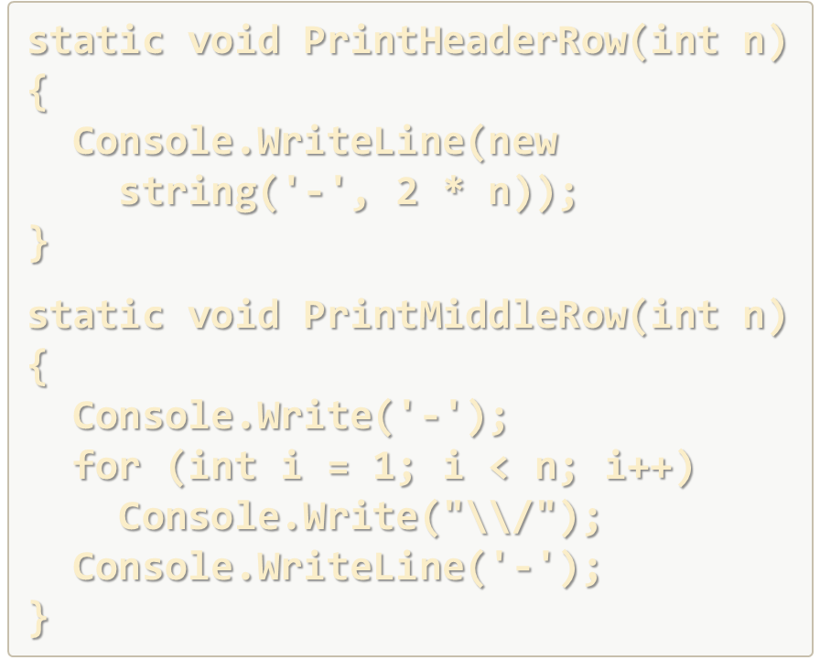
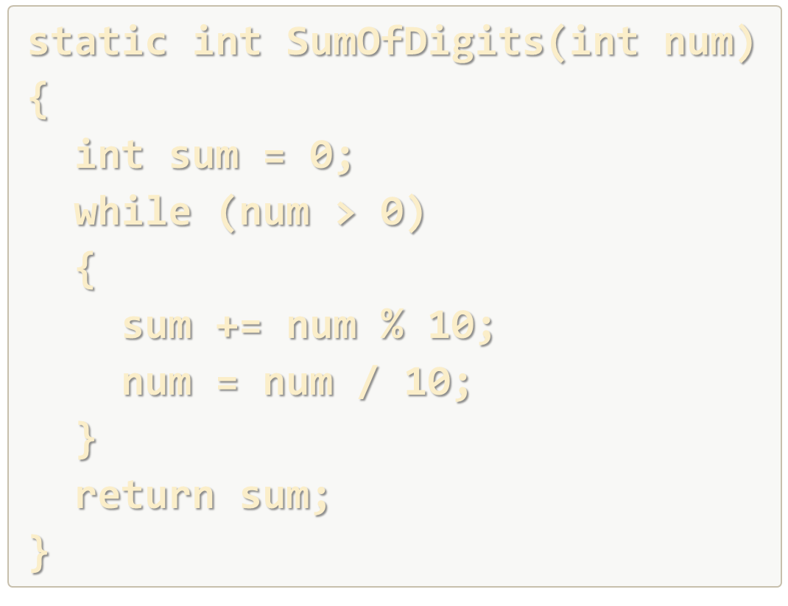
Какво научихме днес?
Можем да разделим голяма програма на прости методи, които решават по-малки проблеми
Методите имат
име, тип, параметри и тяло
Методите се извикват чрез тяхното име
Могат да приемат параметри
Параметрите получават конкретни стойности, когато методът се извика

Slide 22
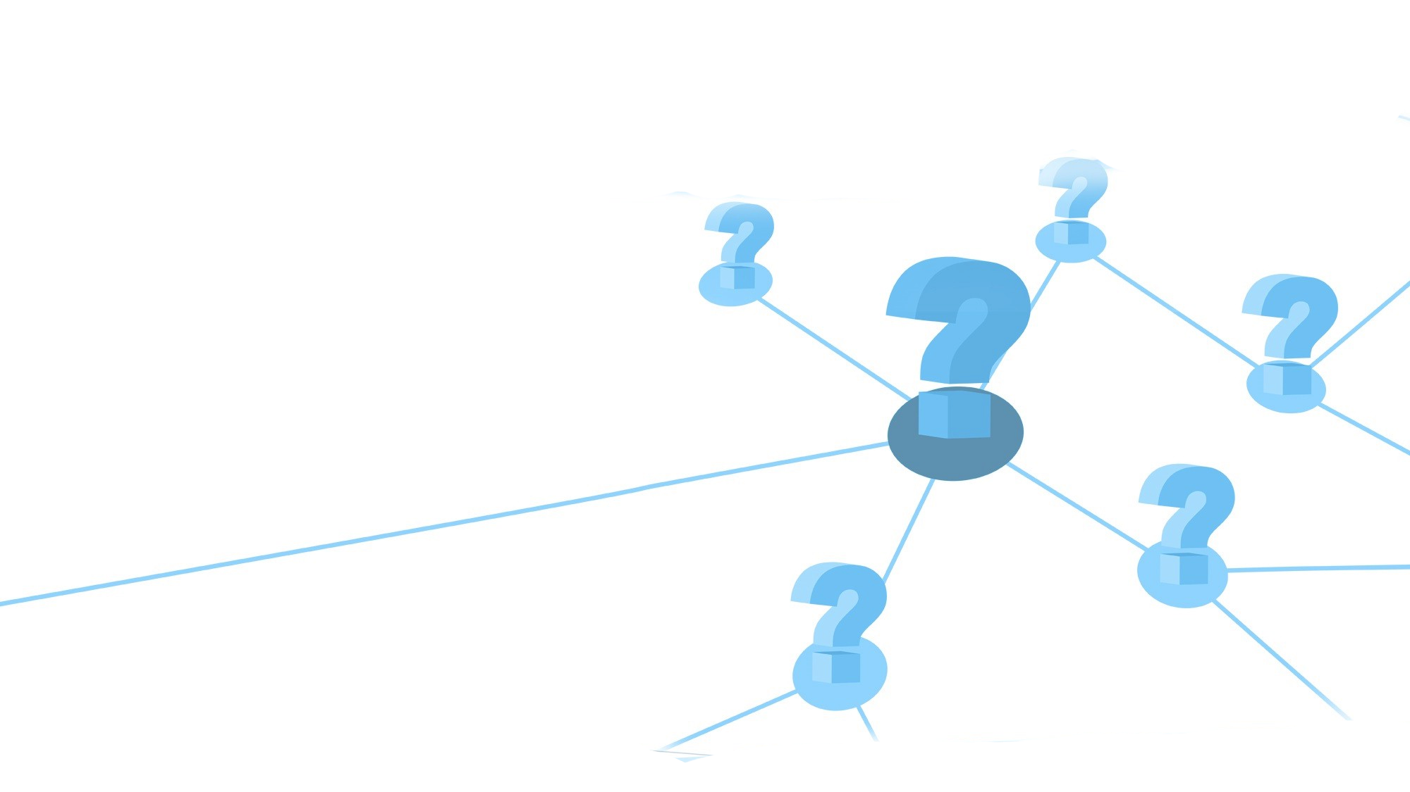

Деклариране и извикване на методи
Въпроси?

Slide 23

Договор за ползване
Този курс (слайдове, примери, задачи и др.) се разпространяват под свободен лиценз "Creative Commons Attribution-NonCommercial-ShareAlike 4.0 International"
Базиран е на учебните материали на НП „Обучение за ИТ Кариера“.
Може да съдържа части от следните източници:
Книга "Основи на програмирането със C#" от Светлин Наков и колектив с лиценз CC-BY-SA

